Slide 1
Misconcept: De cel 6.01
Door Fahima Bouzidi en jantine Timmerman

Slide 2
Planning
Korte omschrijving van misconcept
lesidee om dit misconcept weg te nemen
Onderbouwing van de keuzes
Ervaringen tot nu toe

Slide 3
Korte omschrijving van misconcept

Slide 4
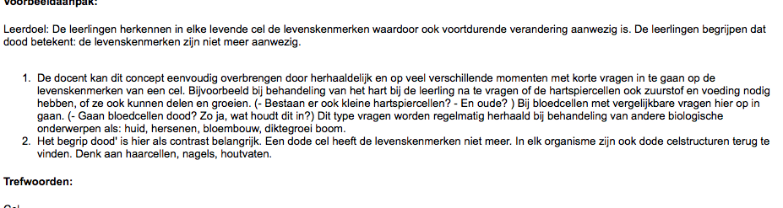
Korte omscrijving misconcept
Aanpak volgens Ruud de moor
Notes:
We wilden hier bewust tijd aan besteden omdat het een belangrijk onderdeel is van het hoofdstuk waar Fahima nu aan mee werkt.

Slide 5
Lesidee om dit misconcept weg te nemen

Slide 6
Onderbouwing keuzes
Visualiseren
Voorkennis
Notes:
Uit het literatuuronderzoek hebben we het volgende gevonden
Visualiseren
Een voorbeeld waardoor er een misconcept kan ontstaan is wanneer er niet goed wordt aangesloten op de voorkennis. Een leerling gaat zijn ‘kennisgat’ zelf invullen. Dit blijkt uit onderzoekt waarin het ontstaan van misconcepten over biologische onderwerpen in verband wordt gebracht met intuïtieve denkwijzen (Coley & Tanner, 2017).

Slide 7
Ervaringen tot nu toe

